Slide 1


Проект
«Воспитание интереса и уважения к культурам разных стран у детей старшего дошкольного возраста»
Автор проекта:
Старший воспитатель Федоренко Н. В.
г. Мирный

Slide 2


Актуальность
Значительная миграция населения стран с разными традициями, языками, верованиями во всём мире приводит к росту психологической напряженности, конфликтам, столкновениям.
Многокультурное общество испытывает потребность в новом мировоззрении, направленном на интеграцию культур и народов с целью их дальнейшего сближения и духовного обогащения.
Современные педагогические исследования вскрывают проблемы ознакомления детей дошкольного возраста с культурой разных народов мира:
Недостаточная подготовленность педагогов детского сада в этой области знаний.
Отсутствие заинтересованности педагогов в приобретении знаний о культуре народов мира.
Исторические и культурологические сведения подаются детям недостаточно разнообразно.
Не в полной мере используются возможности музейной педагогики при ознакомлении дошкольников с культурой народов мира.
Отсутствуют наглядные пособия и рекомендации по их созданию для оформления развивающей предметно – пространственной среды детского сада.
Недостаточное использование современных средств и методов обучения дошкольников.
Отсутствует взаимосвязь в реализации поликультурного воспитания между родителями – детьми – педагогами.
Для дошкольников приобщение к культуре разных народов – это мир неизвестных ему вещей и ярких впечатлений. Если мир этот станет близким и понятным с детства, то у ребенка сформируется необходимость познания исторических сведений, высокая познавательная активность, желание ценить достоинства культур других народов, что, бесспорно, будет являться неотъемлемой чертой его духовного становления, нравственного развития.

Slide 3

Цель:
формирование духовно – нравственной, творческой личности через изучение традиций народов своей страны и других стран Мира, особенностей взаимодействия человека с природой в разных культурах, воспитание интереса и уважения к культурам разных стран, толерантности по отношению к людям других национальностей.
Задачи:
совершенствовать образовательную деятельность по ознакомлению воспитанников с национальными ценностями, как средством формирования нравственных ориентаций в полиэтнической среде на основе диалога культур;
помочь детям – представителям разных национальностей сблизить свои мировоззренческие, нравственные, эстетические взгляды, увидеть то общее в традициях, обычаях друг друга, что будет способствовать более глубокому взаимопониманию, независимо от их национальной принадлежности;
привить интерес и уважение к культурам, традициям и обычаям разных народов;
познакомить детей со странами и народами Мира, представителями разных национальностей, с костюмами разных народов;
воспитывать у детей толерантное отношение к людям разных национальностей;
обогащать социальные представления традиции группы, посредством
обычаев вежливости, традиций трапезы, сказок, особой музыки и звучания языка;
познакомить с различными источниками получения информации.

Slide 4



Тип проекта, сроки реализации, участники
Тип проекта
Информационно – практико - ориентированный
Сроки реализации
Долгосрочный
Участники
Дети 4 – 8 лет
Родители
Педагоги

Slide 5

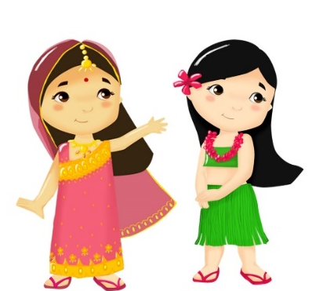

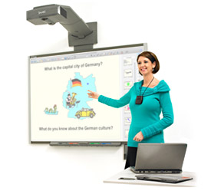
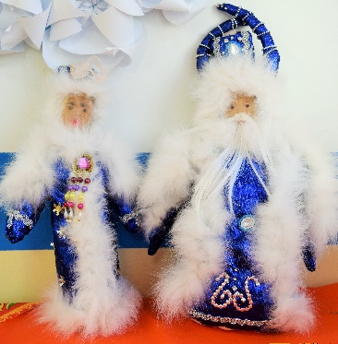
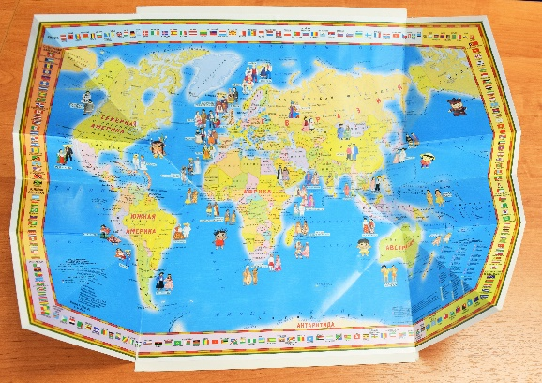
Этапы реализации
Организационно - подготовительный этап:
Сбор информации, материала для создания мини – музеев, центров развития, лэпбуков, презентаций.

Slide 6

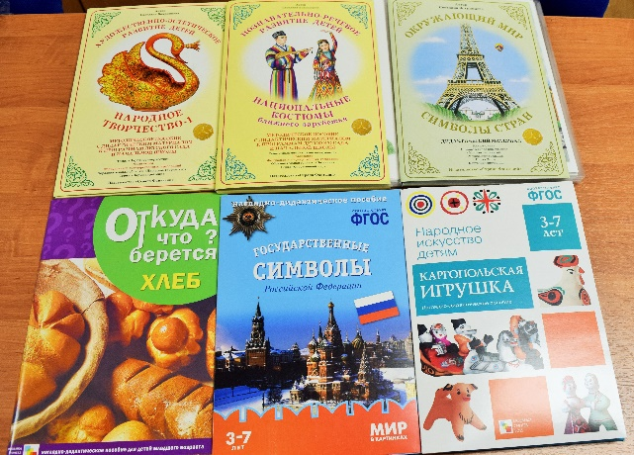
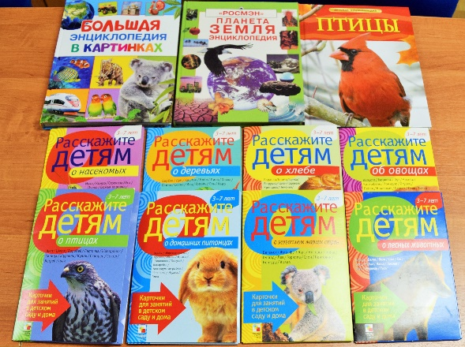
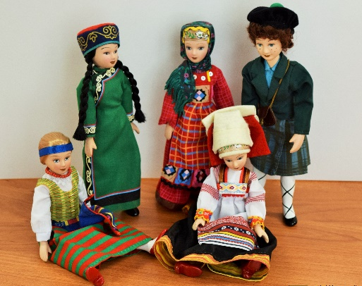
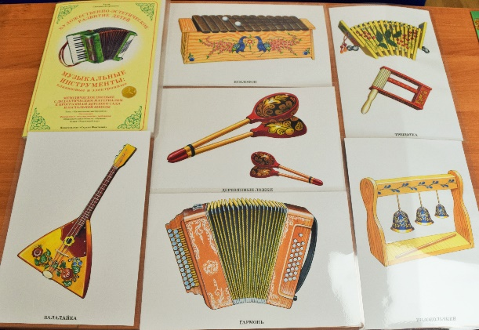


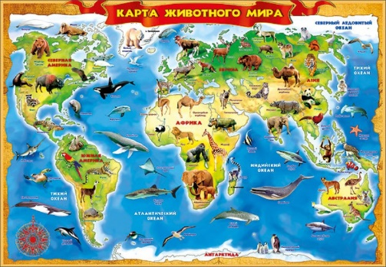
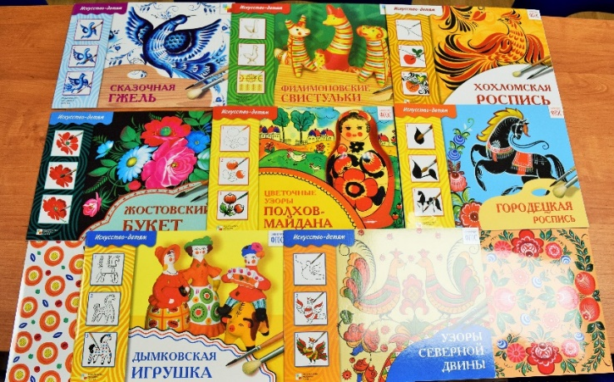
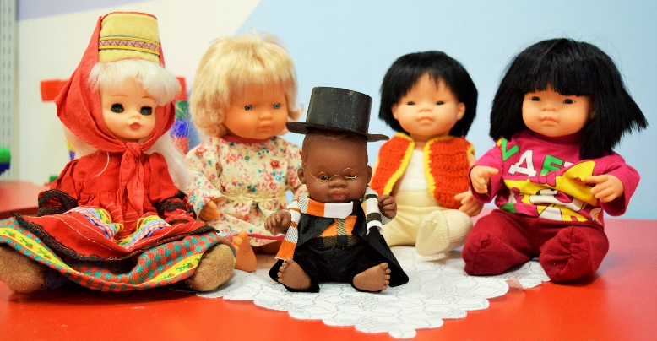
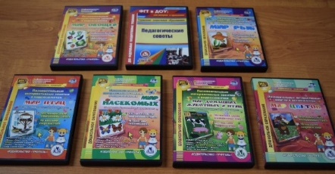
Подбор методической и художественной литературы по теме проекта, видео фильмов, презентаций.

Slide 7



Анкетирование родителей
«Дети разных народов в нашем детском саду,
5. Татары (9 чел)
6. Башкиры (4 чел)
8. Буряты (19 чел)
7. Киргизы (26 чел)
9. Азербайджанцы (6 чел)
1. Русские (129 чел)
3. Якуты (46 чел)
2. Украинцы (17 чел)
10. Удмурты (1 чел)
11. Калмыки (2 чел)
4. Долганы (1 чел)
13. Немцы (2 чел)
12. Армяне (1 чел)
14. Таджики (2 чел)

Slide 8
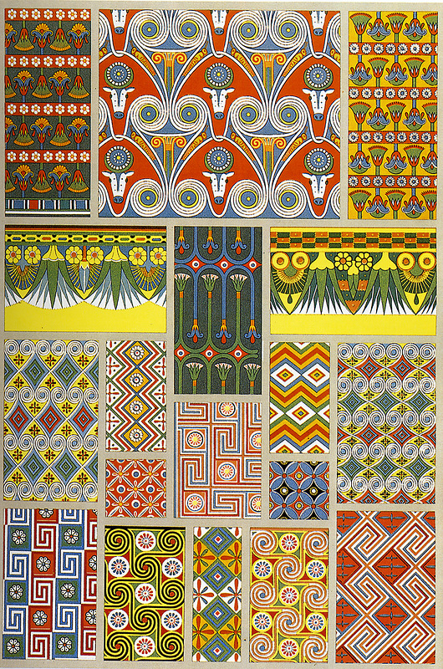


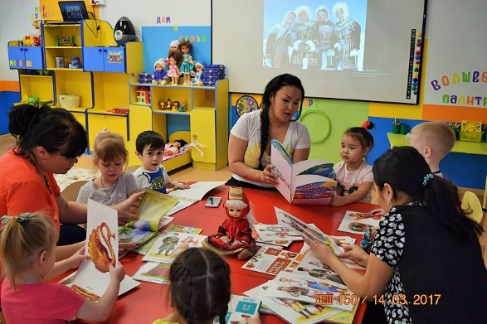
Заинтересовали детей, родителей и педагогов.
«Путешествие по странам наших детей, родителей и педагогов»
РОССИЯ
Украина (страна)
Республика Татарстан (субъект РФ)
Республика Бурятия (субъект РФ)
Киргизия (страна)
Азербайджанская Демократическая Республика (независим. государство)
Республика
Башкортостан(субъект РФ)
Республика Саха (Якутия) (субъект РФ)
Удмуртская Республика (субъект РФ)
Республика Калмыкия (субъект РФ)
Республика Армения (государство)
Республика Таджикистан (независим. государство)
Германия (страна)

Slide 9

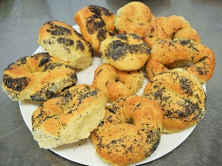
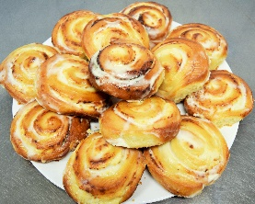

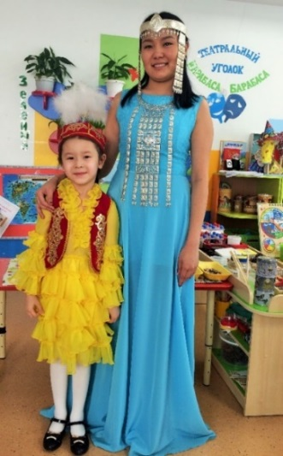
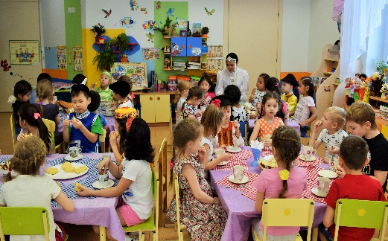
Основной этап:
Работа с педагогами:
Разработка образовательных циклов
«По следам сказочной полбы» История происхождения злаковых и рассказ о хлебе в культурах разных народов.
Подготовительная группа
«Путешествия репки и её друзей»
Средние группы
«Путешествие с чаепитием»
Подготовительная группа
«Путешествия по странам и континентам»
Подготовительная группа
«Праздники урожая в разных странах»
Старшая группа
«Хоровод детей планеты»
Старшая группа
«Образы животных в культурах разных стран»
Средние группы

Slide 10

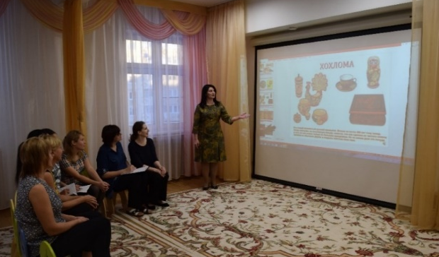
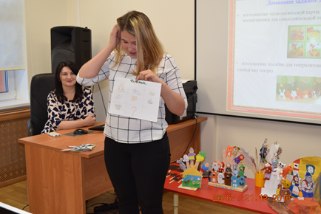
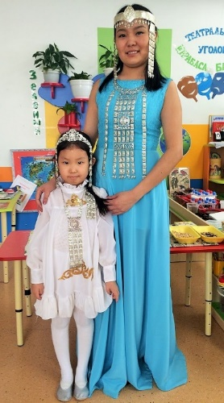

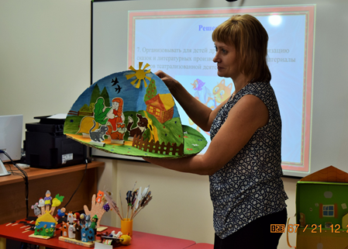

Создание картотеки хороводных, народных, подвижных игр разных стран и народов.
Разработка проектов: «Образы животных в культурах разных народов», «Волшебный цветок», «Многонациональный хоровод детей детского сада».
Изготовление лэпбуков по образовательным циклам.
Введение новых активных методов обучения в совместной, самостоятельной и непрерывной образовательной деятельности воспитанников: «Инфо – Угадайка», «Фруктовый сад»,
Использование игровых методов активизации познавательной деятельности дошкольников: «Знакомство с игрушкой», «Любознательная Людмила», «Фруктовая корзина» и др.

Slide 11


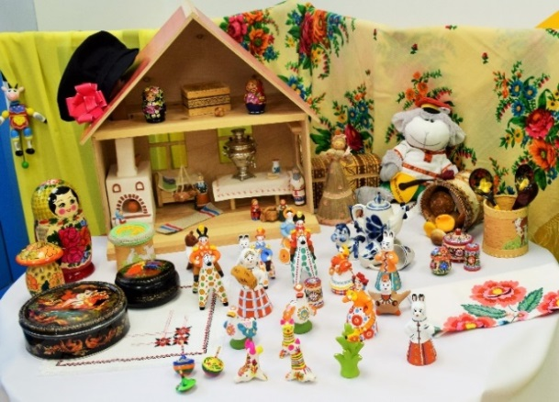
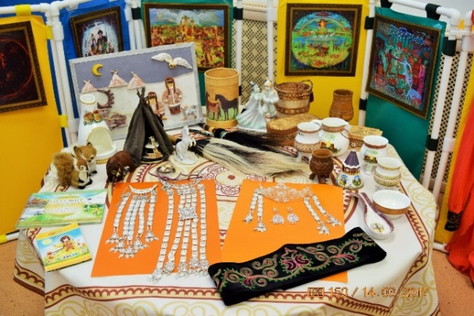
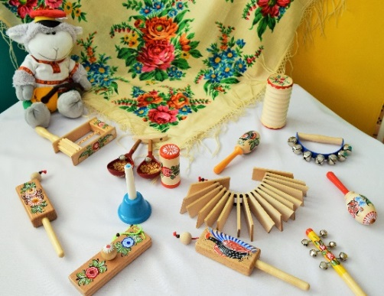
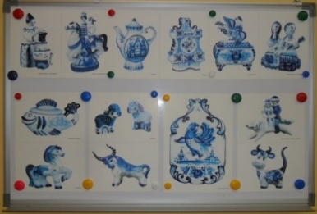
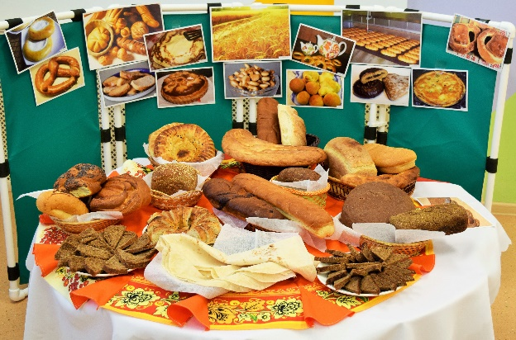
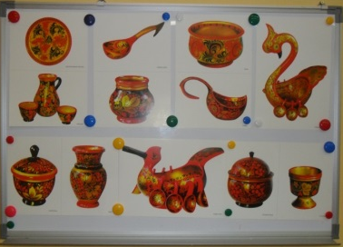
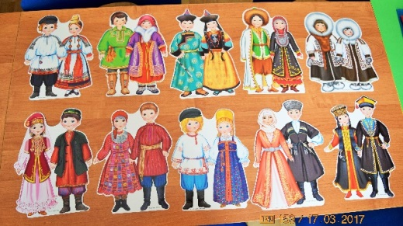
Оформление мини – музеев, центров развития по культурам народов разных стран.
Создание условий для совместной и самостоятельной деятельности воспитанников по теме проекта.
Оформление информационных полей, выставок.

Slide 12


Работа с воспитанниками
ПОЗНАВАТЕЛЬНОЕ РАВИТИЕ
Педагогические мероприятия познавательного характера
(беседы, рассказы, просмотр видеофильмов, презентаций)
Педагогические мероприятия практического характера
(изготовление поделок, макетов, рисунков, лэпбуков, атрибутов к праздникам и т. д.). Аудиозапись колыбельных песен разных народов. Театрализованная деятельность. Фольклорные и тематические праздники.
Игры (подвижные, народные, хороводные, дидактические, сюжетно – ролевые, настольно – печатные)
Ознакомление с художественной литературой (стихи, рассказы и сказки отечественных и зарубежных писателей)
Устное народное творчество (песенки, считалки, прибаутки, потешки разных народов)
Игровые персонажи – куклы в разных национальных костюмах
Информационное насыщение (взаимопосещение детьми мини – музеев в группах детского сада, создание библиотечки сказок народов мира)
Подвижные игры разных народов, физкультурные праздники и развлечения.
ХУДОЖЕСТВЕННО – ЭСТЕТИЧЕСКОЕ РАЗВИТИЕ
СОЦИОЛЬНО – КОММУНИКАТИВНОЕ РАЗВИТИЕ
РЕЧЕВОЕ РАЗВИТИЕ
ФИЗИЧЕСКОЕ РАЗВИТИЕ

Slide 13
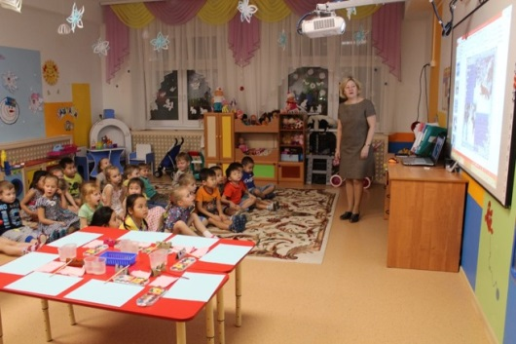
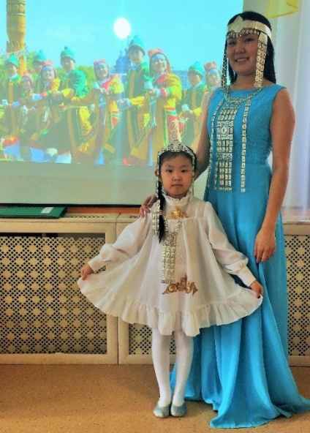
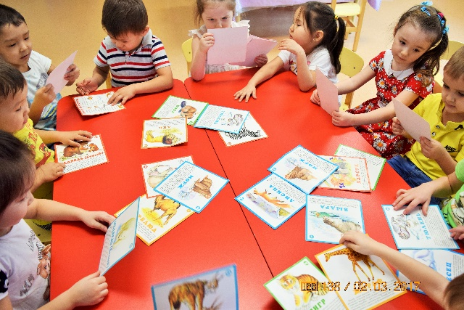

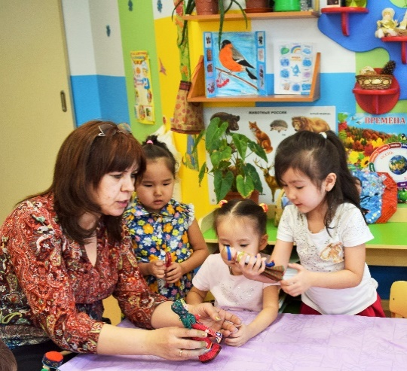
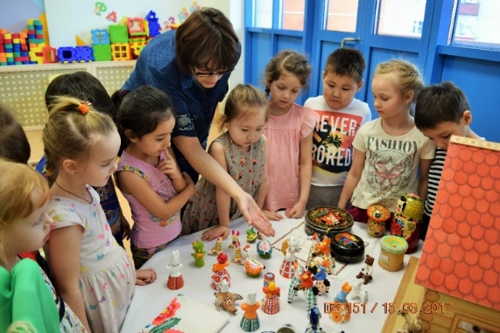
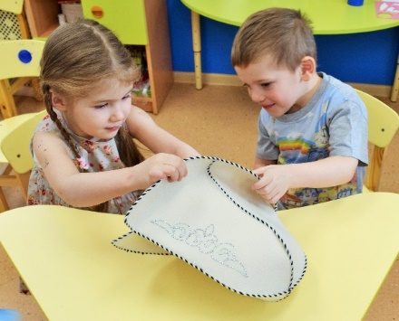
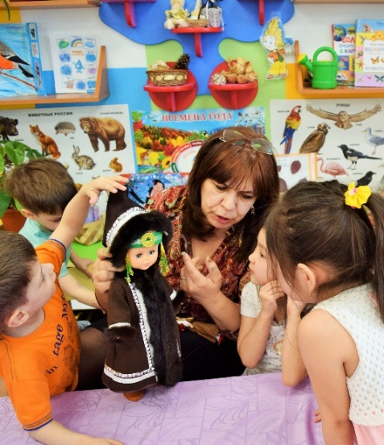
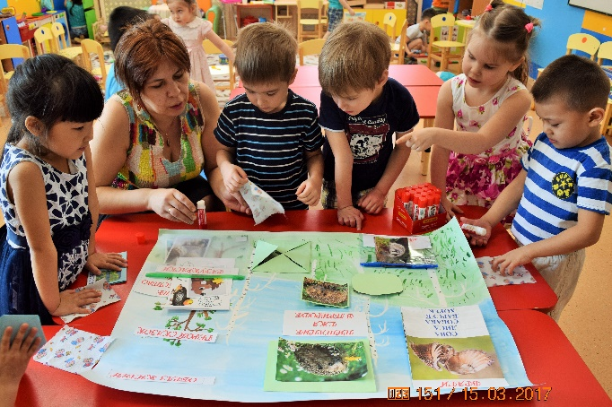
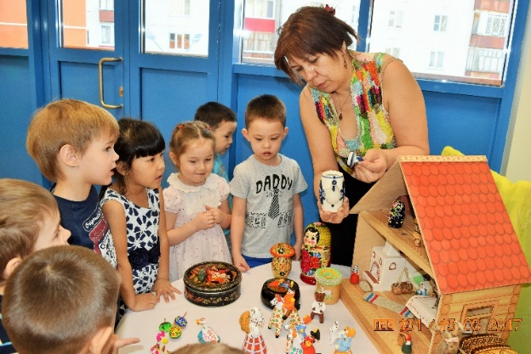

Slide 14
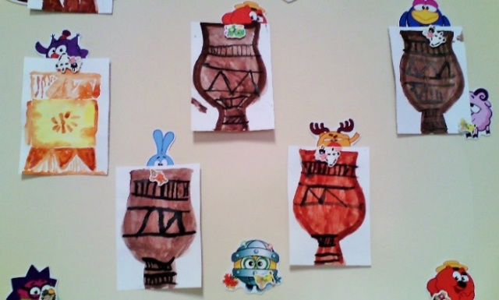
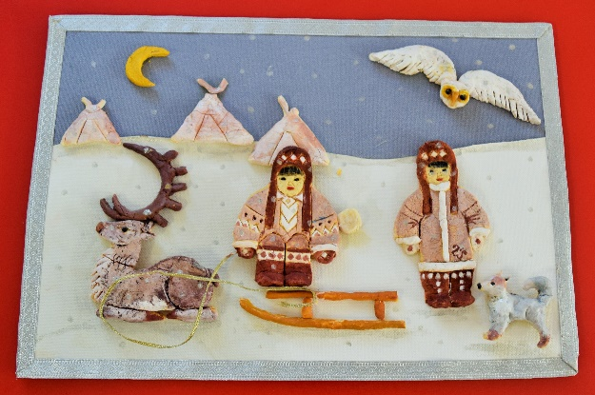
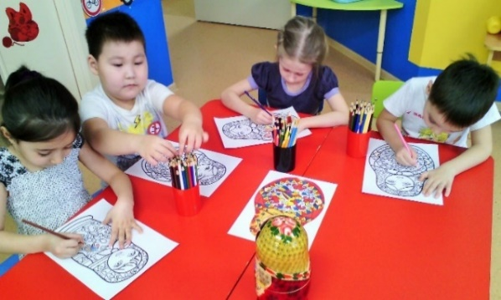
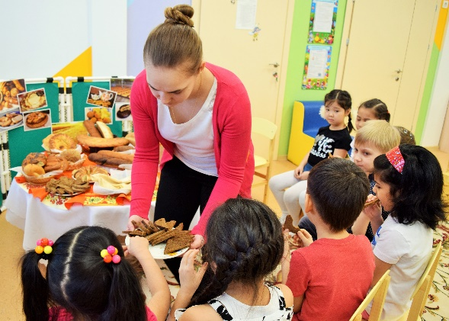
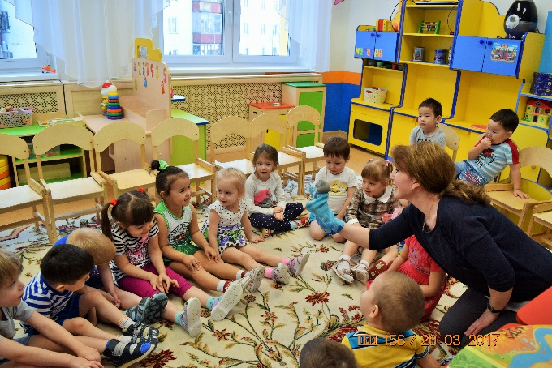
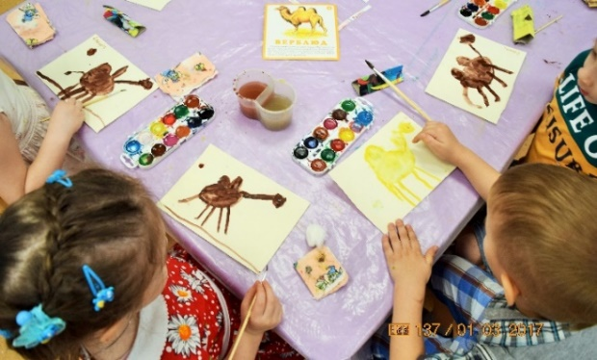

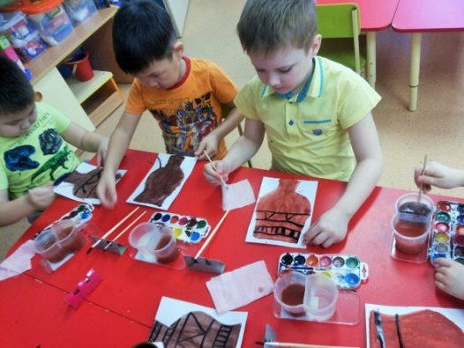
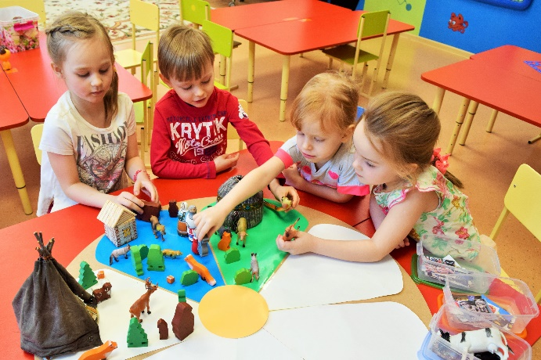
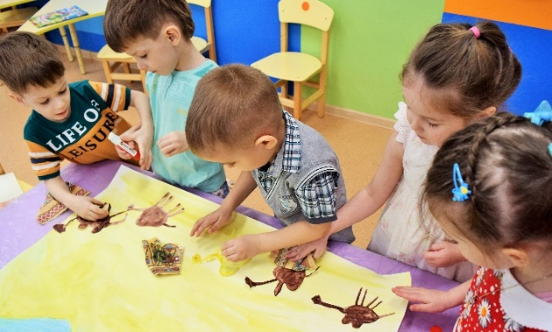
Организация детских выставок и совместных выставок детей с родителями.

Slide 15
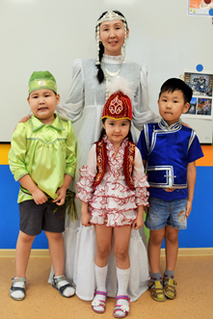
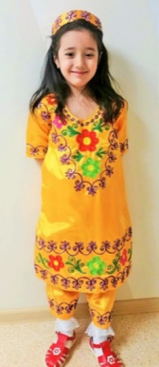
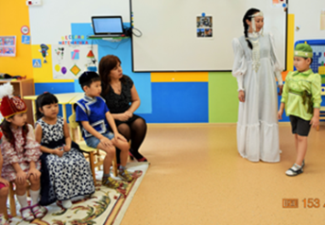






Проведение традиций в соответствии с выбранным образовательным циклом.
«Утро радостных встреч» (средние группы) «Детский совет» (старшие группы)
«Встреча с интересными людьми»
«Час этикета»
«День любимой игрушки»
«Познавательная сказка»
«Засыпание под колыбельные песни»
«День Здоровья»
«Театральная пятница»
«Культурный досуг»
«Круг»
«Засыпание под спокойную музыку»

Slide 16













Slide 17






Взаимодействие с семьей
Анкетирование
Родительские собрания
Совместные праздники и развлечения
Семейные проекты
Организация РППС
Подготовка и проведение групповых традиций
Конкурсы, выставки
Участие в тематических неделях
Участие в создании мини - музеев
Совместная продуктивная деятельность
Индивидуальные беседы
Оформление фото стендов

Slide 18










Итоговое мероприятие (на промежуточном этапе) :
Ассамблея «Дети разных народов» с участием детей, родителей и педагогов детского сада разных национальностей.
Заключительный этап: галла - концерт «Мы такие разные», «Дружат люди всей Земли».

Slide 19



Промежуточные результаты:
В результате проведенной работы у детей:
изменились взаимоотношения внутри детского коллектива, в общении со взрослыми;
меньше стало конфликтных ситуаций в группах детского сада между детьми разных национальностей;
стали проявляться терпимость, внимание, доброта к окружающим людям, развились способности выражать свое мнение, уважая мнение других, стремление находить выход из конфликтных ситуаций мирным путем;
расширились знания воспитанников о стране России, о разных республиках, о национальных традициях и обычаях разных народов;
сформировалась адекватная оценка людей других национальностей в зависимости от их нравственных качеств, а не особенностей внешности.
Повысился уровень профессиональной компетентности педагогов при организации развивающей предметно - пространственной среды для ознакомления воспитанников с культурами разных народов.
Родители стали более толерантно относиться к людям разных национальностей.
Дети, родители и педагоги приняли активное участие
во всех мероприятиях, проводимых по данной теме.

Slide 20









Наши перспективы
Создание мини – музеев, центров развития по ознакомлению с культурой разных стран Мира
Пополнение банка методической литературы по ознакомлению воспитанников с культурой разных стран
Создание лэпбуков (по каждому образовательному циклу) для совместной и самостоятельной деятельности дошкольников по ознакомлению с культурами разных стран
Создание библиотечки сказок народов Мира.
Организация фото вернисажей: «Жители стран и континентов», «Народы мира»,
«Наши путешествия»
Создание коллекции кукол в костюмах народов
России и Мира

Slide 21










Путешествие по другим странам Мира и континентам
(в перспективе)
РОССИЯ
АВСТРАЛИЯ
ФРАНЦИЯ
ЕГИПЕТ
ЯПОНИЯ
США
ИНДИЯ
КИТАЙ

Slide 22


Предполагаемые итоги реализации проекта
Формирование представления о многообразии стран и народов на планете Земля, о разнообразии традиций и обычаев в нашей стране и в других странах.
Воспитание доброжелательных отношений между детьми разных национальностей в разных странах Мира.
Воспитание чувства гордости за свой народ, за свою Родину, желания сохранить и приумножить культурное наследие своей страны.
Развитие понимания того, что все люди должны жить в мире и согласии друг с другом.
Расширение знаний о культурах разных стран и народов.
Развитие у педагогов, родителей и воспитанников толерантности по отношению к людям разных национальностей.
Создание в детском саду атмосферы взаимопонимания и комфорта.
Повышение культурного уровня педагогов детского сада.

Slide 23



«Пусть будет мир
на всей Планете,
Пусть будут счастливы
все дети!»

